Slide 1
Algoritmo de Clustering
DBSCAN
Aprendizaje No Supervisado
UDEM
Jorge Alberto Ramírez García, M.Eng.

Slide 2
¿Qué es DBSCAN?
Density-Based Spatial Clustering of Applications with Noise (Ester et al., 1996)
Basado en densidad
Formas arbitrarias
• Un cluster es una región donde los puntos están apretados
• Separada de otras por zonas vacías
• Encuentra grupos curvos, alargados o anillos
• K-Means sólo encuentra grupos redondos
Detecta ruido
Sin k predefinido
• Los puntos aislados quedan fuera (etiqueta -1)
• No obliga a asignar a todos
• El número de clusters sale de los datos
• A cambio pide ε y min_samples
UDEM | Modelos de Analítica Predictiva | Jorge A. Ramírez García, M.Eng.

Slide 3
Densidad: ε-vecindad y alcanzabilidad
ε-vecindad
Densamente alcanzable
Densamente conectados
• Todos los puntos a distancia ≤ ε de p
• ε (eps) es un radio que tú eliges
• q se alcanza desde p si hay una cadena de núcleos entre ellos
• Cada eslabón a menos de ε
• p y q se alcanzan desde un mismo núcleo
• Cluster = puntos conectados entre sí
N_ε(p) = { q : d(p, q) ≤ ε } p es núcleo ⇔ |N_ε(p)| ≥ min_samples
UDEM | Modelos de Analítica Predictiva | Jorge A. Ramírez García, M.Eng.

Slide 4
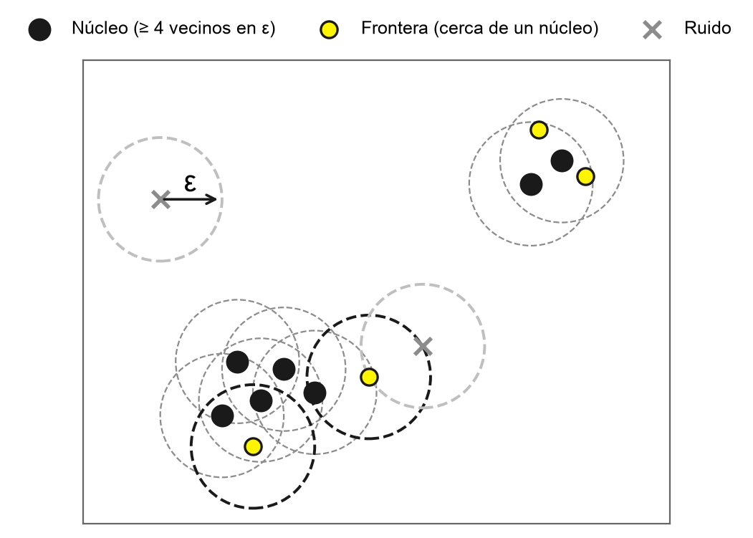
Tres tipos de punto
Núcleo (core)
• ≥ min_samples puntos en su radio ε (él incluido)
• Siembra y hace crecer el cluster
Frontera (border)
• No es núcleo, pero está en el radio de uno
• Pertenece al cluster; no lo expande
Ruido (noise)
• Ni núcleo ni cerca de un núcleo
• Etiqueta -1: queda fuera
UDEM | Modelos de Analítica Predictiva | Jorge A. Ramírez García, M.Eng.

Slide 5
El algoritmo en 5 pasos
1
Contar vecinos
Para cada punto, cuántos hay a distancia ≤ ε → marca los núcleos
Diferencias con K-Means
• No hay centroides ni iteraciones
• Núcleos y ruido son deterministas
• No hay predict: describe estos datos
• No necesita saber cuántos grupos hay
2
Abrir un cluster
Toma un núcleo sin cluster y crea uno nuevo
3
Expandir
Agrega a sus vecinos; si un vecino es núcleo, agrega también a los suyos
4
Repetir
Cuando ya no crece, vuelve al paso 2 con otro núcleo libre
5
Etiquetar el ruido
Lo que nunca se alcanzó desde un núcleo queda como -1
UDEM | Modelos de Analítica Predictiva | Jorge A. Ramírez García, M.Eng.

Slide 6
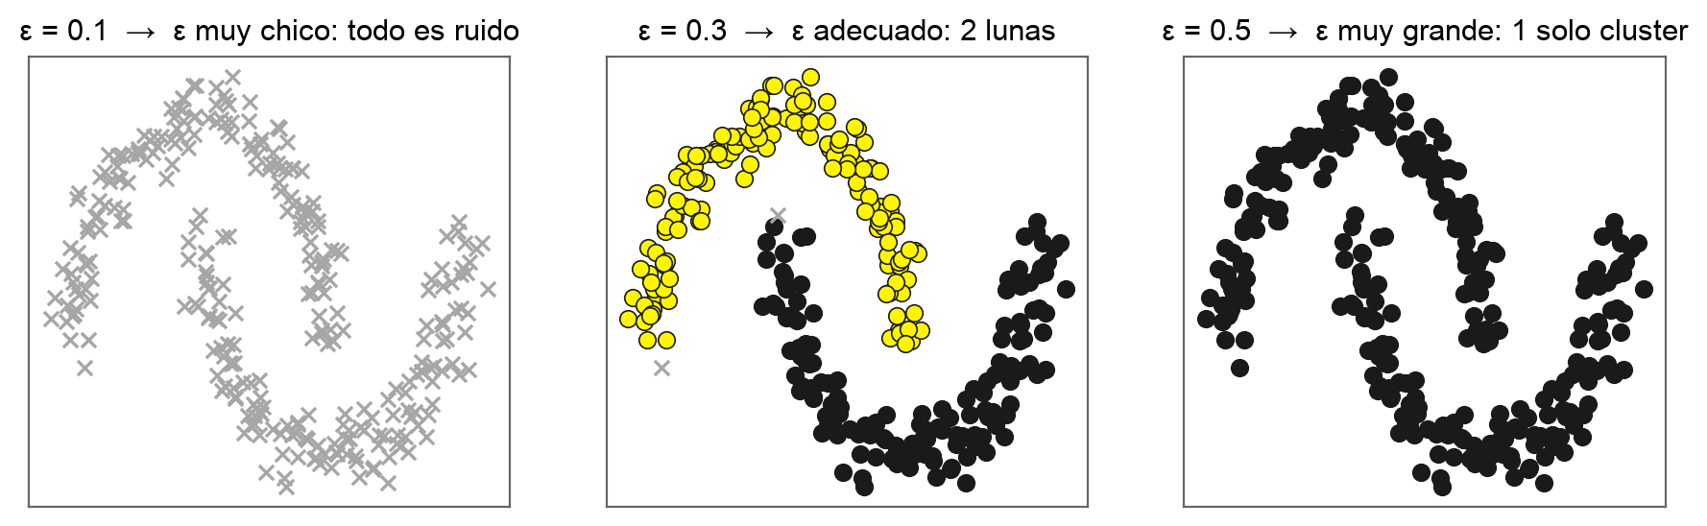
Los dos parámetros: ε y min_samples
ε (eps): el radio
min_samples (MinPts): la densidad
• Muy chico → todo es ruido o mil clusters diminutos
• Muy grande → un solo cluster (arriba: min_samples = 10)
• Regla práctica: ≥ dimensiones + 1; arranque 2 × dim
• Más alto → más exigente → más ruido
UDEM | Modelos de Analítica Predictiva | Jorge A. Ramírez García, M.Eng.

Slide 7
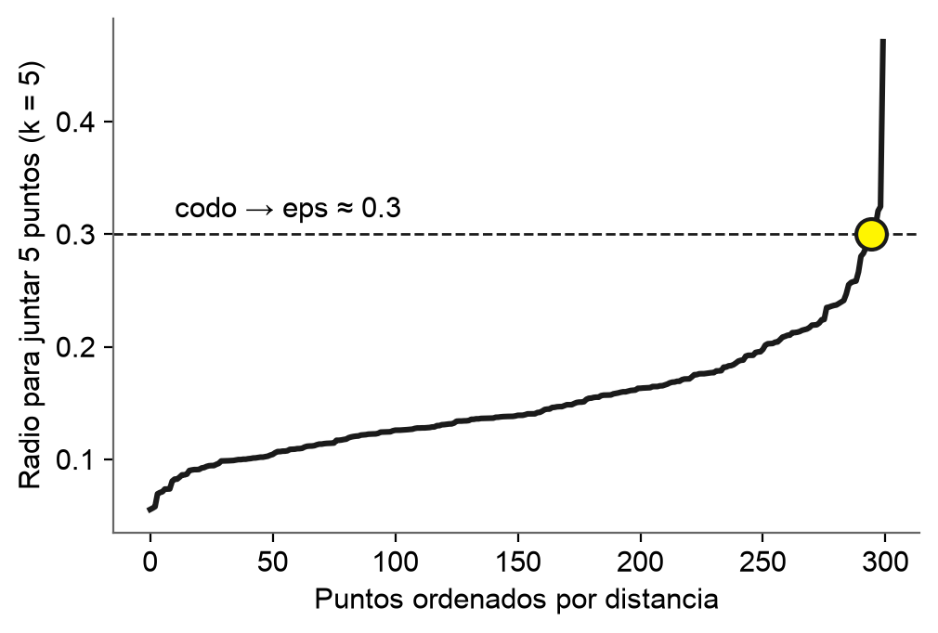
Cómo elegir ε: la gráfica de k-distancia
1
Fija min_samples primero
≥ dimensiones + 1 (2 × dim para arrancar)
2
Radio para juntar k puntos
Contándose a sí mismo, con k = min_samples
3
Ordena y grafica
Dentro de un cluster: distancias chicas
4
Busca el codo
Donde la curva se dispara: candidato a ε
El codo es un punto de partida: afina con una grilla de ε × min_samples y mira siempre el % de ruido.
UDEM | Modelos de Analítica Predictiva | Jorge A. Ramírez García, M.Eng.

Slide 8
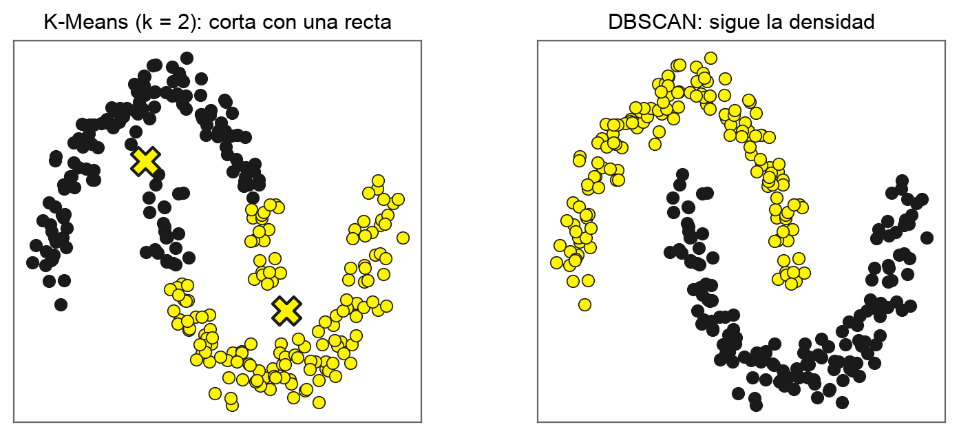
DBSCAN vs K-Means
 | K-Means | DBSCAN
¿Pide k? | Sí | No
Forma | Redonda | Cualquiera
Outliers | Los asigna | Ruido (-1)
Parámetros | k | ε, min_samples
Punto débil | Formas raras | Densidades distintas
Puntos nuevos | predict | Volver a ajustar
En las lunas, DBSCAN acierta (ARI = 1.0) y K-Means no (ARI = 0.48)… pero la silhouette favorece a K-Means (0.49 vs 0.38): premia grupos redondos. Mira siempre la gráfica.
UDEM | Modelos de Analítica Predictiva | Jorge A. Ramírez García, M.Eng.

Slide 9
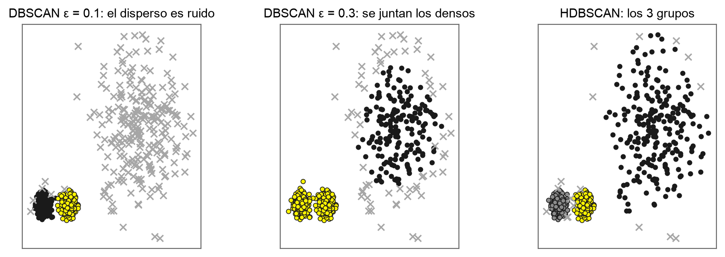
Densidades variables: HDBSCAN
El problema
HDBSCAN (sklearn.cluster.HDBSCAN)
• Un solo ε para todo el mapa
• ε chico pierde lo disperso; ε grande junta lo denso
• Prueba todos los radios y se queda con los clusters más estables
• Parámetro: min_cluster_size (tamaño mínimo de grupo)
UDEM | Modelos de Analítica Predictiva | Jorge A. Ramírez García, M.Eng.

Slide 10
Distancias: Euclidiana, Manhattan y Haversine
Euclidiana
Manhattan (L1)
Haversine
• d = √Σ(pᵢ − qᵢ)²
• Línea recta; el default
• Variables escaladas
• d = Σ|pᵢ − qᵢ|
• Suma de diferencias
• Útil en muchas dimensiones
• Distancia sobre una esfera
• Coordenadas GPS
• metric='haversine'
Ejemplo en Monterrey (25.7° N)
• 1° de latitud ≈ 111 km, pero 1° de longitud ≈ 100.3 km: la euclidiana sobre grados distorsiona (y más lejos del ecuador)
• Macroplaza → Valle Oriente ≈ 4.9 km con Haversine
X = np.radians(df[['lat', 'lon']]) eps = km / 6371
UDEM | Modelos de Analítica Predictiva | Jorge A. Ramírez García, M.Eng.

Slide 11
Flujo de trabajo
Escalar
(GPS: radianes)
→
Fijar
min_samples
→
k-distancia
→ ε
→
Grilla y
% de ruido
→
Perfilar
el ruido
→
Decidir
Errores comunes
Buenas prácticas
• Silhouette con el ruido incluido
• Elegir el modelo sólo por silhouette: más ruido la infla
• ε sin escalar las variables
• Haversine con grados en lugar de radianes
• Contar el -1 como un cluster
• Reporta silhouette sin ruido junto con el % de ruido
• Compara modelos sobre el mismo conjunto de puntos
• El ruido no es basura: perfílalo antes de decidir
• Prueba la estabilidad: ¿cambia todo con un ε cercano?
UDEM | Modelos de Analítica Predictiva | Jorge A. Ramírez García, M.Eng.

Slide 12
Código mínimo
from sklearn.cluster import DBSCAN
from sklearn.preprocessing import StandardScaler
X = StandardScaler().fit_transform(df[cols])
plot_k_distancia(X, k=6) # elige eps
dbscan = DBSCAN(
eps=0.5,
min_samples=6
).fit(X)
labels = dbscan.labels_ # -1 = ruido
evaluar_clustering('DBSCAN', X, labels)
# Coordenadas GPS
import numpy as np
X_rad = np.radians(df[['lat', 'lon']])
dbscan_gps = DBSCAN(
eps=0.5 / 6371, # 0.5 km
min_samples=10,
metric='haversine'
).fit(X_rad)
# Sin eps: HDBSCAN
from sklearn.cluster import HDBSCAN
HDBSCAN(min_cluster_size=20).fit(X)
UDEM | Modelos de Analítica Predictiva | Jorge A. Ramírez García, M.Eng.

Slide 13
Casos de uso
Geoanalítica
Ciberseguridad
• Zonas de alta demanda para centros de distribución
• Paradas de transporte, zonas de criminalidad
• Tráfico de red anómalo
• Patrones de ataque como ruido
Clientes
Bioinformática
• Segmentos densos + clientes que no encajan
• Atención personalizada a los atípicos
• Secuencias y células con formas complejas
• Grupos sin forma redonda
UDEM | Modelos de Analítica Predictiva | Jorge A. Ramírez García, M.Eng.

Slide 14
Conclusiones
1
DBSCAN agrupa por densidad: núcleos, frontera y ruido, sin pedir k
2
Fija min_samples primero y elige ε con la gráfica de k-distancia
3
Reporta la silhouette sin ruido junto con el % de ruido
4
Densidades muy distintas → HDBSCAN; coordenadas GPS → Haversine en radianes
5
Escala antes de medir distancias, y perfila el ruido antes de descartarlo

